Slide 1
코로나19의 확진자와 백신의 현황에 대하여
정지원
한송민
신성진

Slide 2
목차
일정 및
0. 개발 일정표
출처
0.1 활용된 자료 출처
1. 전국 코로나 확진 현황과 그 비율
2. 서울의 총 확진자와 퇴원자의 증가 비율
확진자
2.1 서울에서 발생하는 확진자와 퇴원자의 증가 비율
2.2 가장 많은 확진자가 발생한 지역인 서울의 사망자 증가세
2.3 가장 많은 확진자가 발생한 지역인 서울의 지역구별 확진자 발생 현황
3. 1차 백신을 맞은 우리나라 국민의 접종률 그래프
백신
3.1 1차 접종된 백신별 그래프
3.2 완전 접종된 우리나라 국민의 백신 그래프
3.3 향후 20일간의 백신 접종률의 예상 추이
4. 백신의 일반이상반응과 중대한 이상 반응의 비율
백신의
이상반응
4.1 일반이상반응의 성비
4.2 중대한이상반응의 성비
4.3 사망자 관련 이상반응 성비

Slide 3
개발 일정 표
코드 작성
Docker 연동
Localhost 시각화
코드 오류 검출
코드 수정
팀 코드 병합
프로젝트 발표
7.27(화)
7.29(목)
7.31(토)
8.02(월)
7.28(수)
7.30(금)
8.01(일)
8.03(화)
프로젝트 공지
주제 회의 및 선정
자료 탐색
코드 작성 및
데이터 시각화
크롤링 데이터 시각화
AWS 연동
최종 코드 오류 검출
PPT작성

Slide 4
활용된 자료 출처
List.csv
서울시 열린 데이터광장
http://data.seoul.go.kr/dataList/OA-20279/S/1/datasetView.do
일자별 이상반응 발생 현황.xls
질병관리청
https://ncv.kdca.go.kr/board.es?mid=a11707010000&bid=0032&tag=&act=view&list_no=475
코로나바이러스감염증-19 백신별 일일접종현황.xls
코로나19 예방접종 홈페이지
https://ncv.kdca.go.kr/board.es?mid=a11710000000&bid=0037#content
서울일일 확진자.csv
서울시 열린 데이터 광장
http://data.seoul.go.kr/dataList/OA-20470/S/1/datasetView.do
데이터 크롤링
http://ncov.mohw.go.kr/bdBoardList_Real.do?brdId=1&brdGubun= 13&ncvContSeq=&contSeq
=&board_id=&gubun=

Slide 5
현재 코로나 확진의 근황은?

Slide 6
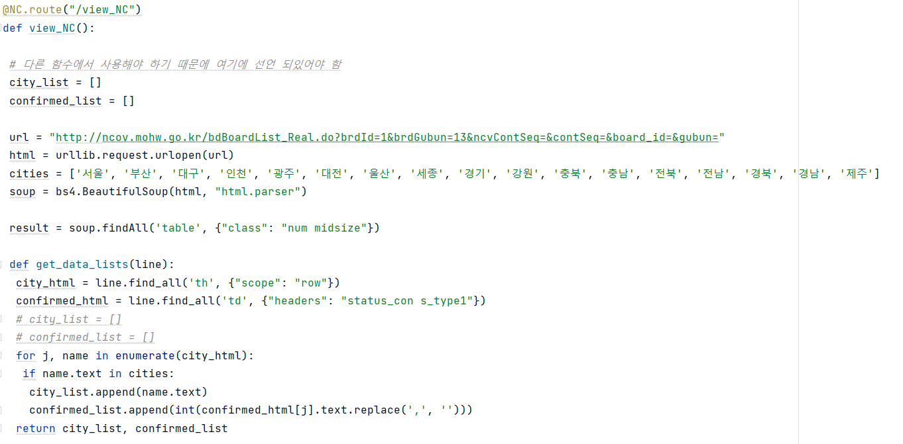
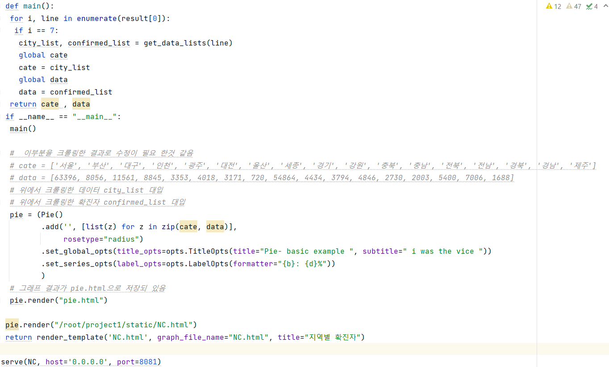
1. 전국 코로나 확진 현황과 그 비율
http://3.143.244.242/view_NC

Slide 7
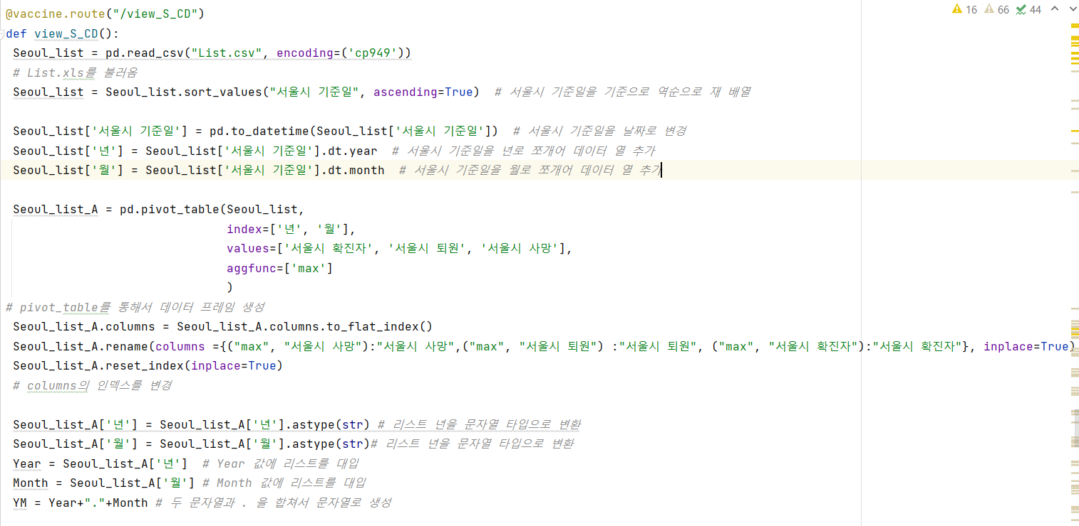
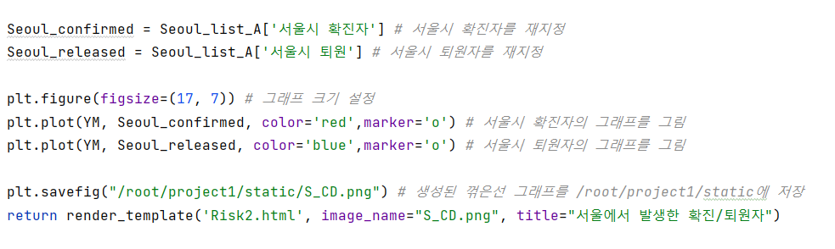
2. 서울의 총 확진자와 퇴원자의 증가 비율
http://3.143.244.242/view_S_CD

Slide 8
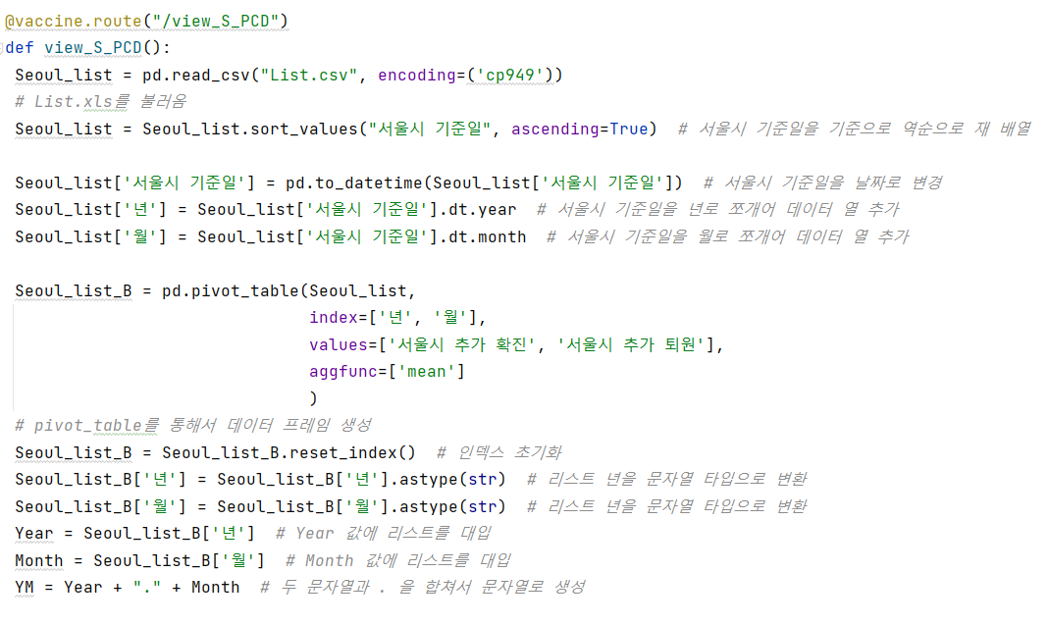
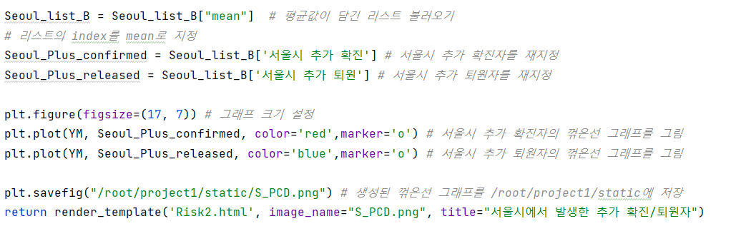
2.1 서울에서 발생하는 확진자와 퇴원자의 증가 비율
http://3.143.244.242/view_S_PCD

Slide 9
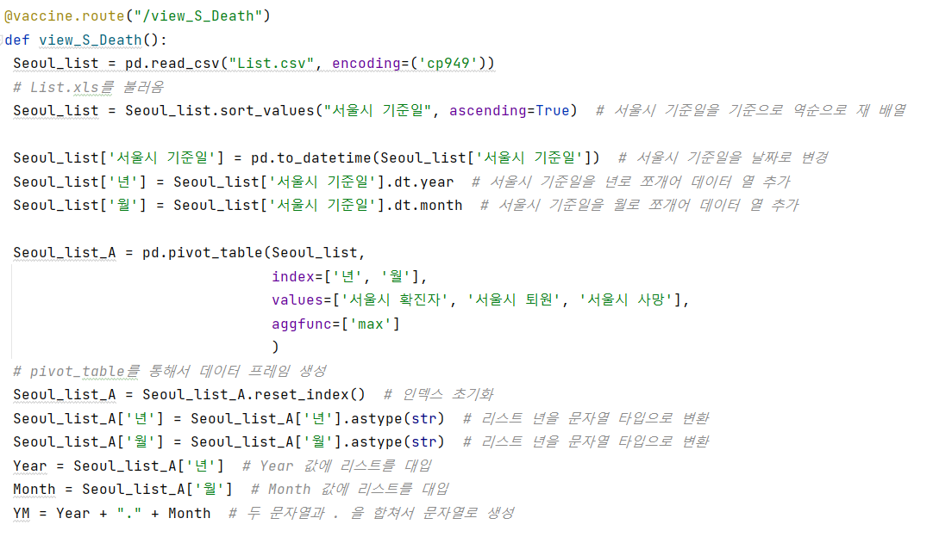
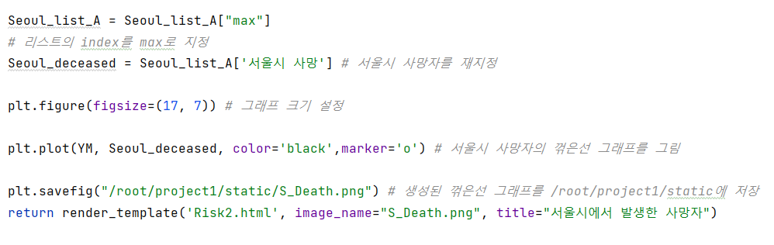
2.2 가장 많은 확진자가 발생한 지역인 서울의 사망자 증가세
http://3.143.244.242/view_S_Death

Slide 10
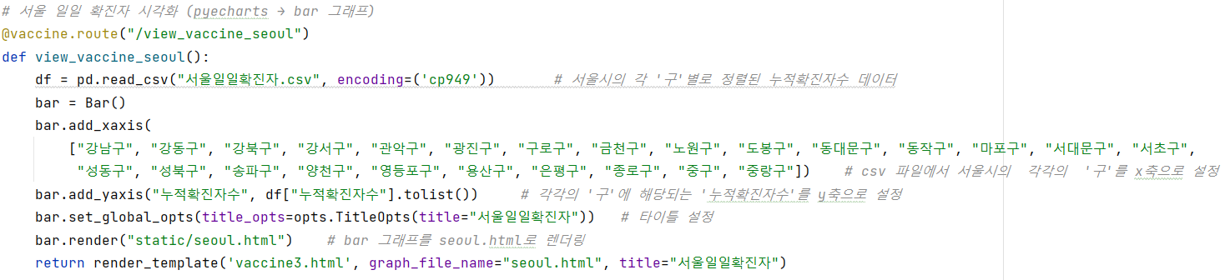
2.3 가장 많은 확진자가 발생한 지역인 서울의 지역구별 확진자 발생 현황
http://3.143.244.242/view_vaccine_seoul

Slide 11
백신의 접종률 근황은?

Slide 12
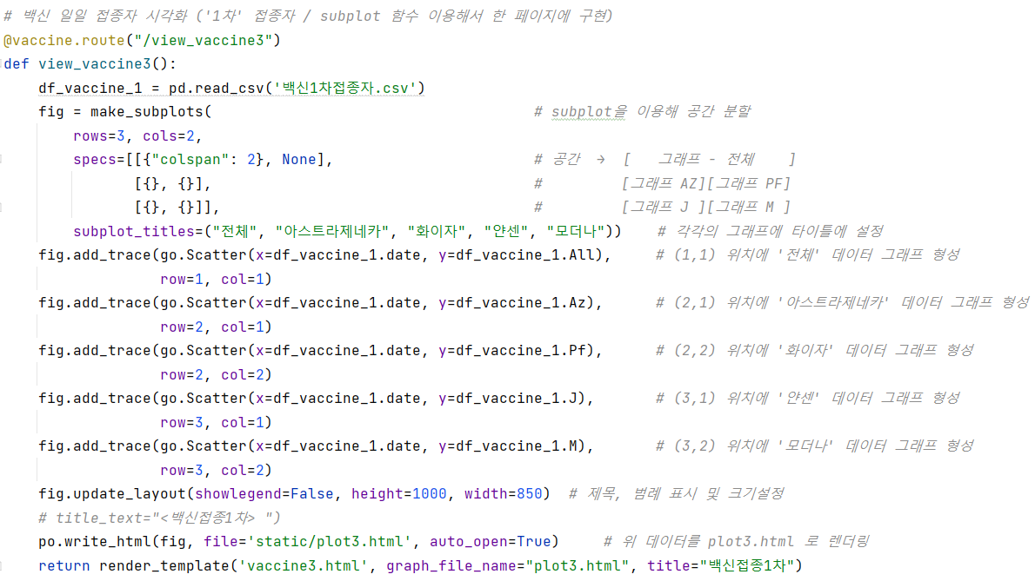
3. 1차 접종된 백신별 그래프
http://3.143.244.242/view_vaccine3

Slide 13
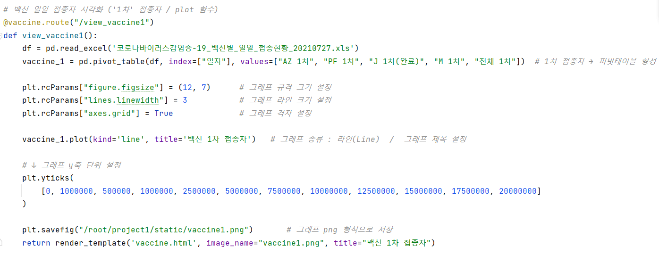
3.1 1차 백신을 맞은 우리나라 국민의 접종률 그래프
http://3.143.244.242/view_vaccine1

Slide 14
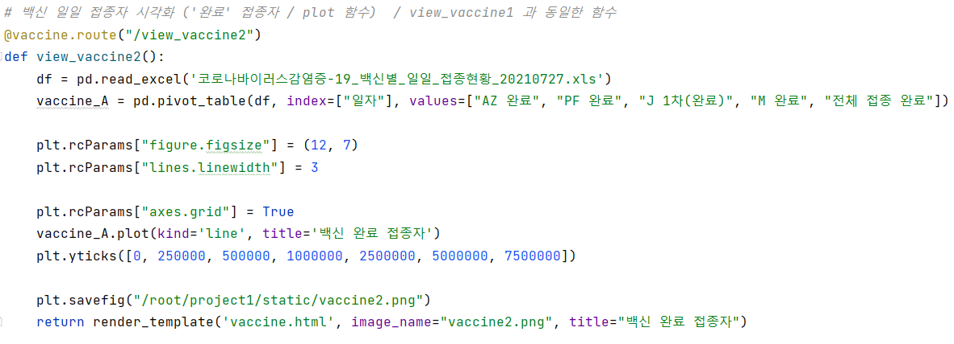
3.2 완전 접종된 우리나라 국민의 백신 그래프
http://3.143.244.242/view_vaccine2

Slide 15
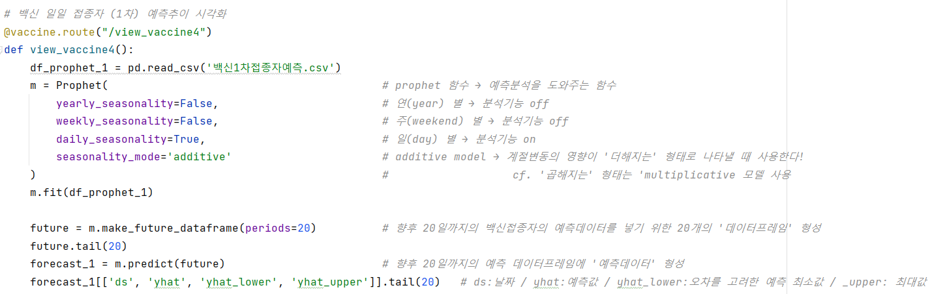
3.3 향후 20일간의 백신 접종률의 예상 추이
http://3.143.244.242/view_vaccine4

Slide 16
백신의 이상반응 근황은?

Slide 17
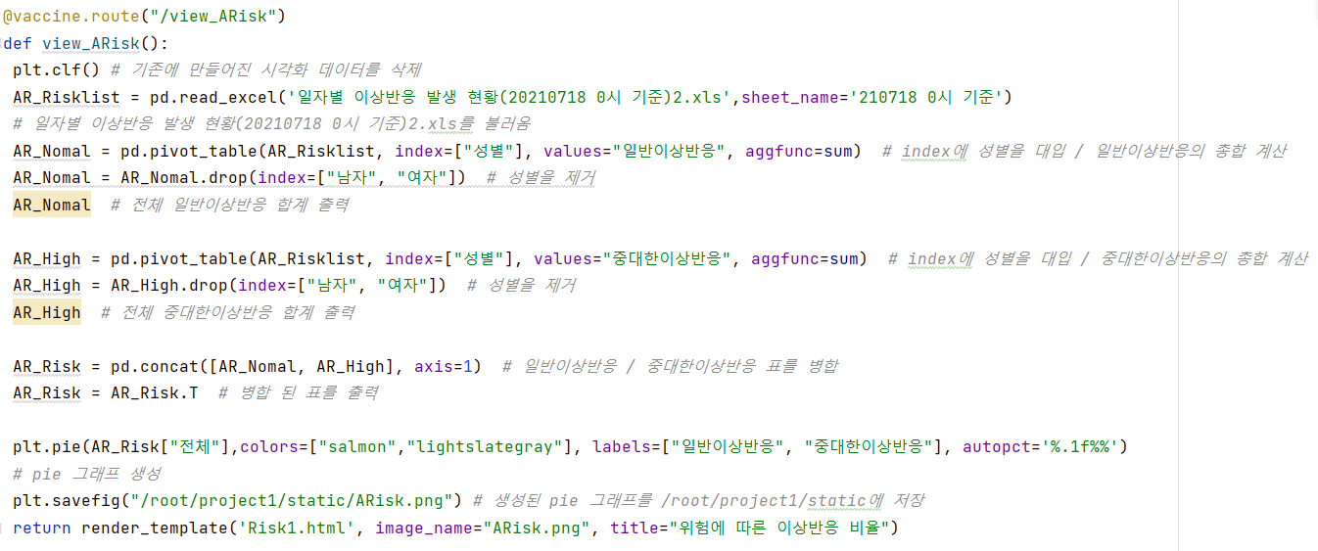
4. 백신의 일반이상반응과 중대한 이상 반응의 비율
http://3.143.244.242/view_ARisk

Slide 18
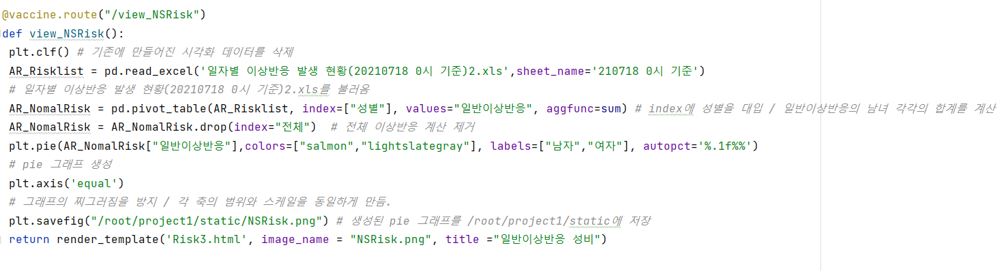
4.1 일반이상반응의 성비
http://3.143.244.242/view_NSRisk

Slide 19
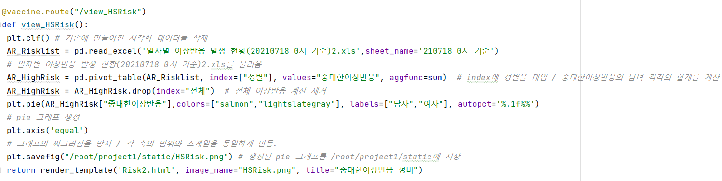
4.2 중대한이상반응의 성비
http://3.143.244.242/view_HSRisk

Slide 20
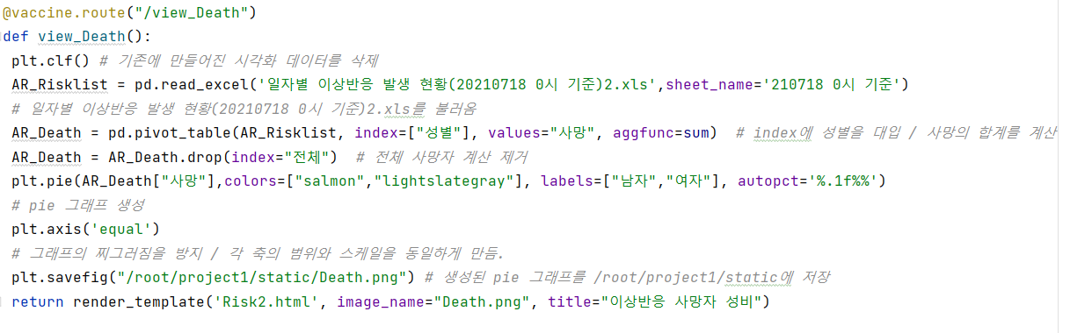
4.3 사망자 관련 이상반응 성비
http://3.143.244.242/view_Death

Slide 21
궁금 하신 점 질문 해주시면 되겠습니다!

Slide 22
*
감사합니다.
Thank You

